Slide 1

Lição 07

Slide 2
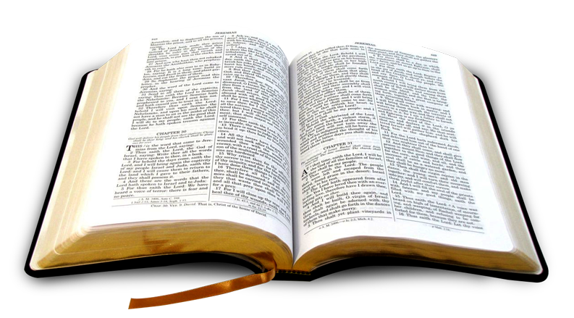
Leitura Bíblica:
1 Samuel 8:1-22

Slide 3
Lição 07:
Israel pede um rei a Samuel!
Ideia Central:
O povo de Deus deve confiar apenas no Senhor!

Slide 4
Desafio 01:
Perceba a falha de Israel em pedir um rei a Samuel!
Desafio 02:
Confie somente em Deus, não em coisas ou em pessoas!

Slide 5
OS MOTIVOS APRESENTADOS PARA PEDIREM UM REI = VV. 1-5
AS REAÇÕES DE SAMUEL AO PEDIDO POR UM REI = VV. 6-22

Slide 6
OS MOTIVOS APRSENTADOS PARA PEDIREM UM REI:
vv. 1-5
SAMUEL ESTAVA IDOSO;
OS FILHOS DE SAMUEL NÃO ERAM HOMENS DIGNOS;
OS JUDEUS QUERIAM SER COMO AS OUTRAS NAÇÕES.

Slide 7
AS REAÇÕES DE SAMUEL AO PEDIDO POR UM REI:
vv. 6-22
SAMUEL SE ENTRISTECEU;
SAMUEL OROU;
SAMUEL OBEDECEU.

Slide 8
HOJE APRENDEMOS:
O povo de Deus deve confiar apenas no Senhor!

Slide 9
Desafio 01:
Perceba a falha de Israel em pedir um rei a Samuel!
Desafio 02:
Confie somente em Deus, não em coisas ou em pessoas!

Slide 10

VAMOS ORAR!

Slide 11
PRÓXIMO DOMINGO:
1Samuel capítulo 9

